Slide 1
Project Model Canvas
Prof. Claudio Lima

Slide 2
O que é o Project Model Canvas?
Project Model Canvas é uma metodologia de gestão de projetos que consiste em agrupar e relacionar as diversas áreas de um projeto de forma visual, utilizando um quadro e post-its. Veja:

Slide 3
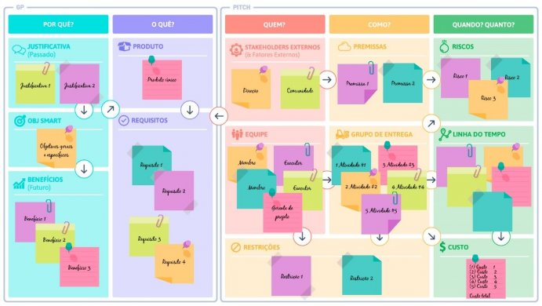

Slide 4
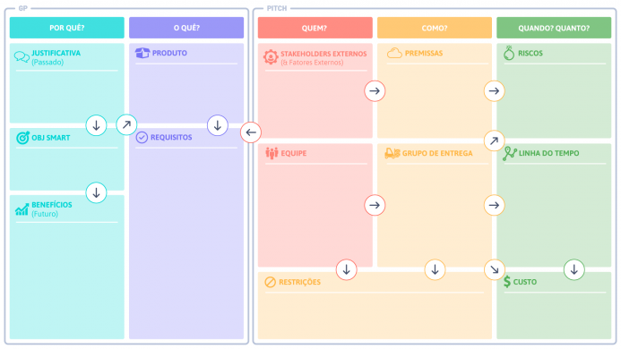
Como funciona?
O PM canvas consiste em um conjunto de 13 blocos para definir o projeto. Cada bloco do Canvas representa uma área do projeto, e esses blocos estão diretamente relacionados aos blocos vizinhos. Assim:

Slide 5
Com essa relação entre os blocos, fica mais fácil encontrar inconsistências no projeto e identificar os impactos que as alterações em uma área causam nas áreas relacionadas.
Por exemplo: equipe está ao lado de grupos de entregas, afinal, é a equipe quem fará essas entregas. Sendo assim, alterações no time podem comprometer o que foi estabelecido no bloco vizinho.
Utilizando o Project Model Canvas, o planejamento do projeto pode ocorrer com maior participação dos envolvidos. Basta que todos discutam as ideias e coloquem aquilo que foi estabelecido em post-its que serão colados no quadro, das justificativas aos custos.
Além da relação dos blocos com os vizinhos, olhando a imagem é possível identificar cinco colunas nas quais eles estão agrupados que respondem a questões básicas sobre o projeto: “Por quê?”, “O que?”, “Quem?”, “Como?” e “Quando e Quanto?”

Slide 6
Porquê?
Essa coluna é composta pelos blocos de justificativas, objetivos e benefícios. Ao integrar os três blocos nessa coluna, é necessário que eles façam sentido e respondam ao porquê da realização do projeto, esclarecendo seu propósito.
Por exemplo, no projeto de reforma do sistema elétrico de um prédio, uma justificativa pode ser que há riscos à segurança dos moradores devido às condições em que ele se encontra. O objetivo específico poderia ser substituir a antiga fiação por uma mais moderna com esquemas de segurança. Entre os benefícios, poderíamos incluir a diminuição dos riscos de acidentes com moradores e de possíveis processos judiciais decorrentes de tais situações.
As justificativas devem apresentar problemas a serem solucionados com os objetivos. Com a realização do projeto, é preciso haver benefícios consistentes e que solucionem os problemas encontrados nas justificativas. Se não for possível relacionar esses três blocos, significa que há inconsistências no porquê da realização do seu projeto.

Slide 7
O que?
A coluna “o que” diz respeito àquilo que será realizado no projeto. Ela é composta pelos blocos produto e requisitos, e responde o que será feito ao longo do projeto ou do produto que surgirá a partir da sua conclusão. Lembre-se de verificar se os objetivos estão condizentes com o produto gerado e se ele atende às necessidades dos stakeholders.

Slide 8
Quem?
A coluna “quem” é composta pelos Stakeholders externos e pela equipe. Ela responde quem está dentro do projeto e quem fornece os subsídios para a realização do mesmo.
Um projeto é realizado por pessoas. É preciso garantir que há responsáveis para todas as atividades e que não há lacunas entre coisas que precisam ser feitas e os recursos humanos necessários para tal.

Slide 9
Como?
A coluna “como” nada mais é do que o grupo de blocos que detalham o trabalho que será realizado no projeto e em quais condições ele ocorrerá, quase como o escopo. Essa coluna é composta pelo bloco das premissas, dos grupos de entregas e das restrições.

Slide 10
Quando e quanto?
O bloco dos riscos, da linha do tempo e dos custos compõe a coluna quando e quanto. Trata-se da coluna da programação, que deixa claro quando o projeto será entregue e quanto ele irá custar, além dos riscos aos quais o projeto está exposto ao longo do seu ciclo de vida e que podem alterar os prazos.
Agora que você entendeu como funciona o Project Model Canvas, que tal entender quais são os principais benefícios em utilizá-lo?

Slide 11
Benefícios de utilizar o Project Model Canvas
Facilita na compreensão do projeto
Quando utilizamos apenas um plano de projeto tradicional, o gerente de projetos resume as informações sobre o projeto em um documento e o apresenta para a equipe e para os stakeholders.
Entretanto, isso gera relação de passividade dos envolvidos em relação ao gerente de projetos, que acabam apenas concordando ou discordando do que estão ouvindo. O Project Model Canvas é uma abordagem mais colaborativa, pois a equipe participa da construção do plano colando os post-its e ajudando a planejar o projeto.
O Project Model Canvas não substitui, necessariamente, um documento formal com o planejamento, mas ajuda a realiza-lo efetivamente de forma mais democrática

Slide 12
Benefícios de utilizar o Project Model Canvas
Facilita a identificação de problemas
Como já foi dito, o PM Canvas explicita de forma visual a relação de dependência entre as diversas áreas do projeto. Isso permite identificar problemas e inconsistências muito mais rapidamente na hora do planejamento.
Melhora na comunicação
Por se tratar de uma metodologia mais acessível e simples, o Project Model Canvas ajuda a melhorar a comunicação entre os envolvidos no projeto. Isso porque o nível de compreensão sobre as diversas áreas do projeto aumenta entre os membros da equipe, permitindo maior diálogo com maior propriedade.
Além disso, como o canvas pode ficar exposto e acessível para todos, é muito mais fácil para a equipe saber e lembrar quando houver qualquer tipo de alteração no planejamento.

Slide 13
Benefícios de utilizar o Project Model Canvas
Aumento da objetividade
Utilizar o canvas ajuda a criar tarefas mais objetivas, pois o modelo de quadro com post its favorece isso. Primeiramente, post-its são pequenos e exigem objetividade na hora de descrever as especificações. Depois, eles podem ser facilmente movidos de uma coluna para outra ou removidos no caso de alterações no projeto, permitindo fácil atualização do quadro conforme o projeto evolui.

